Slide 1



Admin Paneli Yapımı
Sunucu Tabanlı Programlama
http://youtube.com/bmdersleri
Hazırlayan ve Sunan: Semih Türksever
Tarih : 06/09/2021
Sürüm : v1

Slide 2

İçindekiler
Admin paneli oluşturma
Web sitesi oluşturma
Sonuç
http://youtube.com/bmdersleri

Slide 3
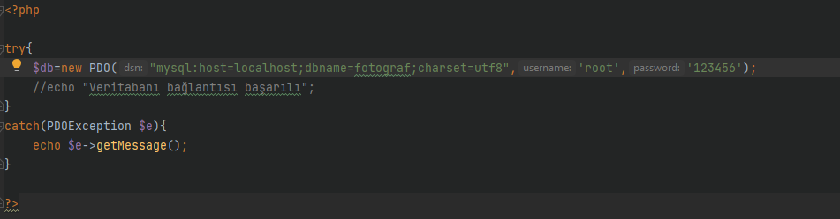
Admin Paneli Oluşturma
Admin/inc/Bağlan.php;
Dosyasıyla veritabanı bilgilerimizi, kullanıcı adı ve şifre girerek veritabanı ve site arasındaki bağlantıyı kurmuş oluyoruz.

Slide 4
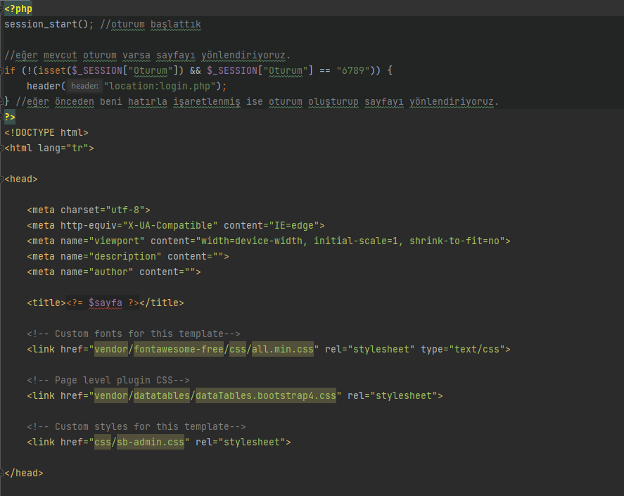
Admin Paneli Oluşturma
Admin/inc/head.php;
Dosyasıyla admin panelindeki oturumu başlatıyoruz. Mevcut oturum var ise yönlendirme gerçekleştiriyoruz. Mevcut oturum yok ise oturum açma istemi talep ediliyor. Beni hatırla işaretlenmiş ise oturum açılıp sayfayı yine yönlendiriyoruz.

Slide 5
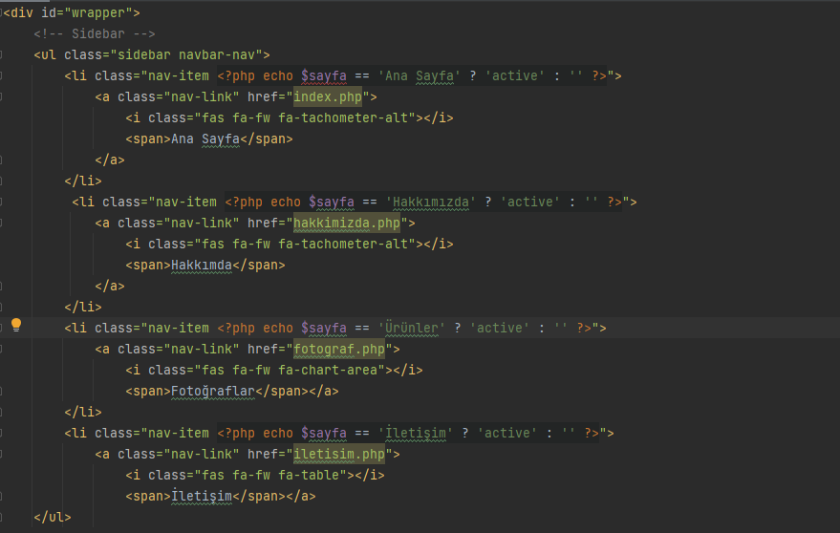
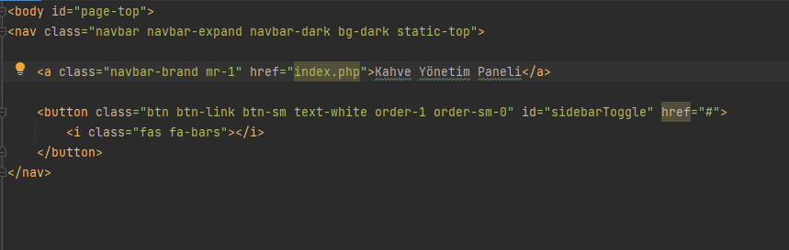
Admin Paneli Oluşturma
Admin/inc/nav.php ve admin/inc/sidebar.php;
Dosyalarıyla navigation bar ve side bar oluşturuyoruz. Barlardaki butonlara yönlendirmeler ekliyoruz.

Slide 6
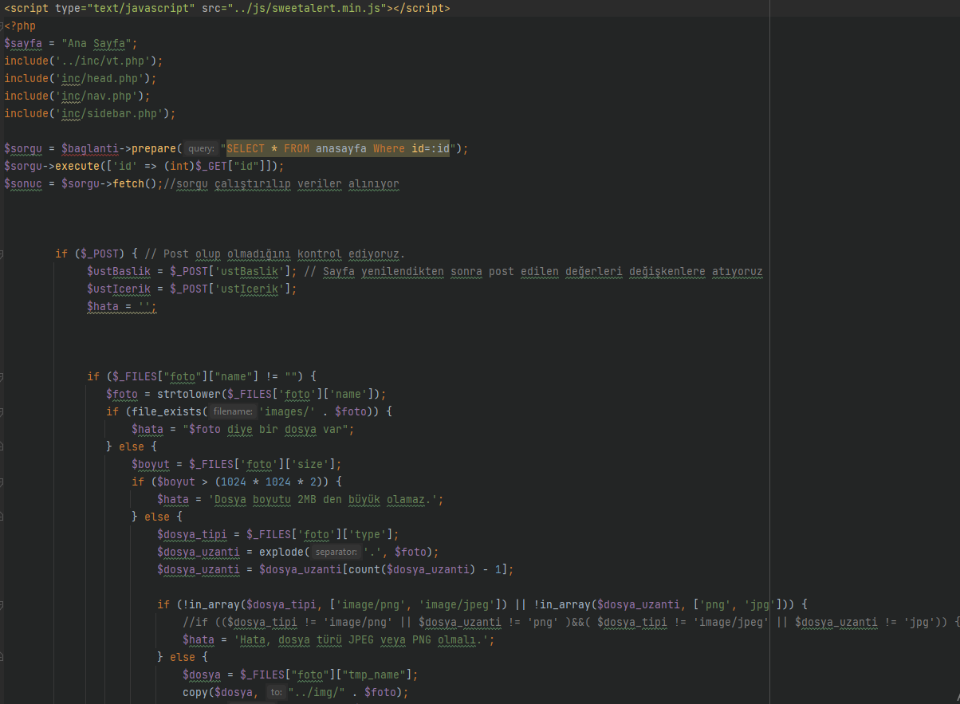
Admin Paneli Oluşturma
Admin/anasayfaguncelle.php;
Dosyasıyla incloud içerisinde bulunan php dosyalarımızı admin anasayfamıza ekliyoruz. Admin panelinden veritabanının kontrolünü sağlıyoruz. Eğer girilen bilgiler, formatlar doğru biçimde eklenmediyse uyarı vermesini sağlıyoruz.

Slide 7
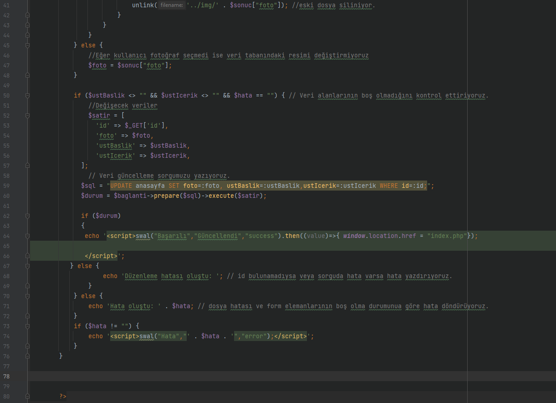
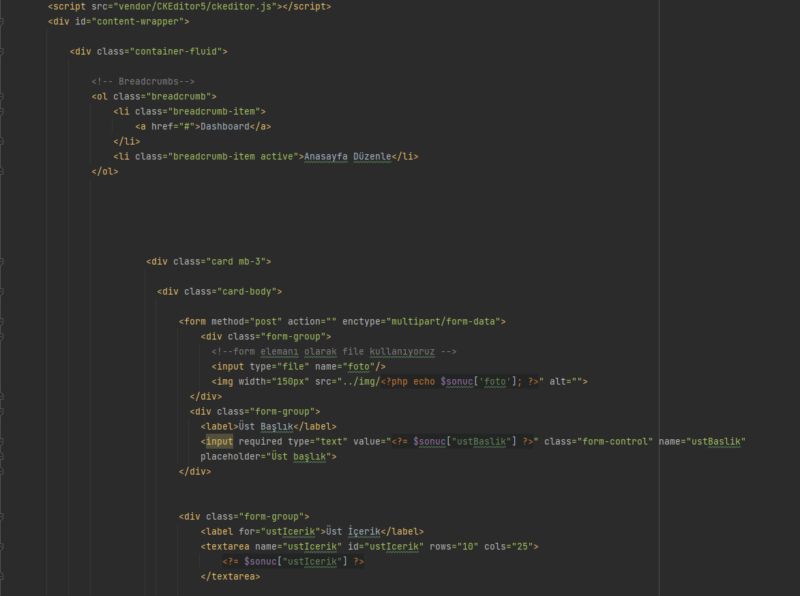
Admin Paneli Oluşturma
Admin/anasayfaguncelle.php;(2)

Slide 8
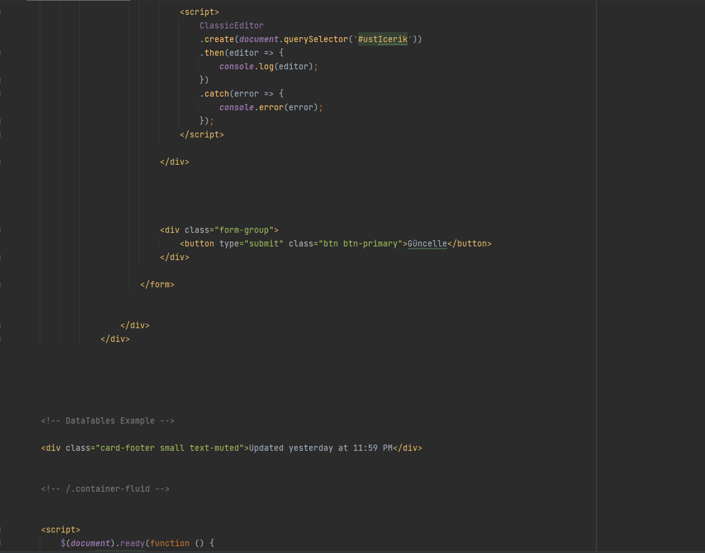
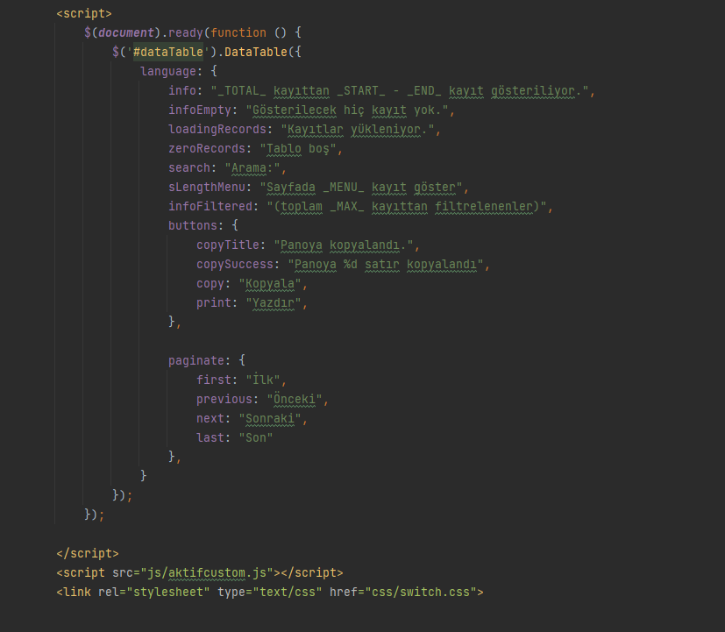
Admin Paneli Oluşturma
Admin/anasayfaguncelle.php;(3)

Slide 9
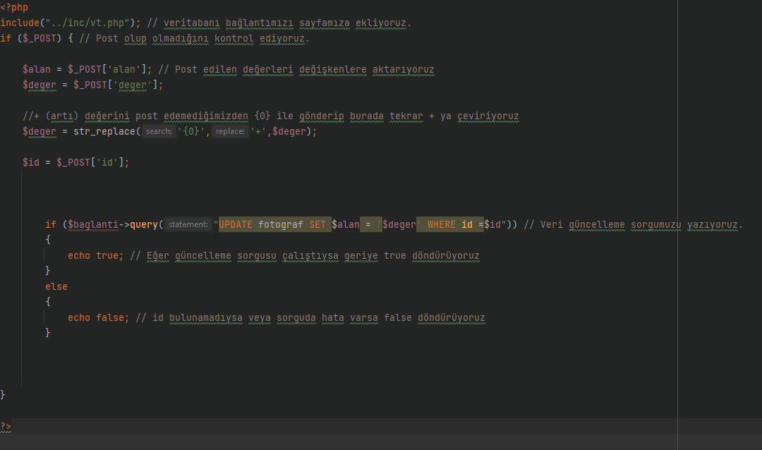
Admin Paneli Oluşturma
Admin/duzenleKaydet.php;
Dosyasıyla admin panelimizden verileri güncelleme ve kaydetme yapıtırıyoruz. Güncelleme sorugusunu kontrol edip çalışıp çalışmadığını döndürüyoruz.

Slide 10
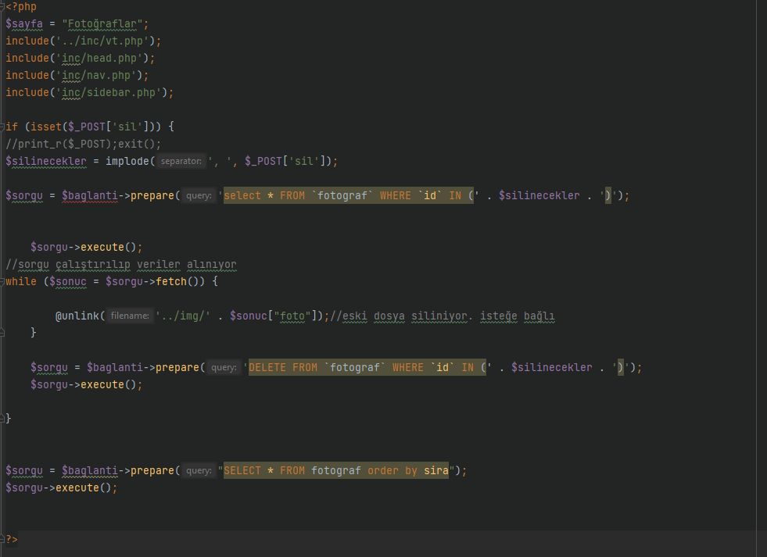
Admin Paneli Oluşturma
Admin/fotograf.php;
Dosyasıyla admin panelindeki fotoğraflar sayfamızı oluşturuyoruz. Sayfada olması gereken butonları tasarlıyoruz. Butonların yönlendirmeleri ve eylem komutları oluşturuyoruz.

Slide 11
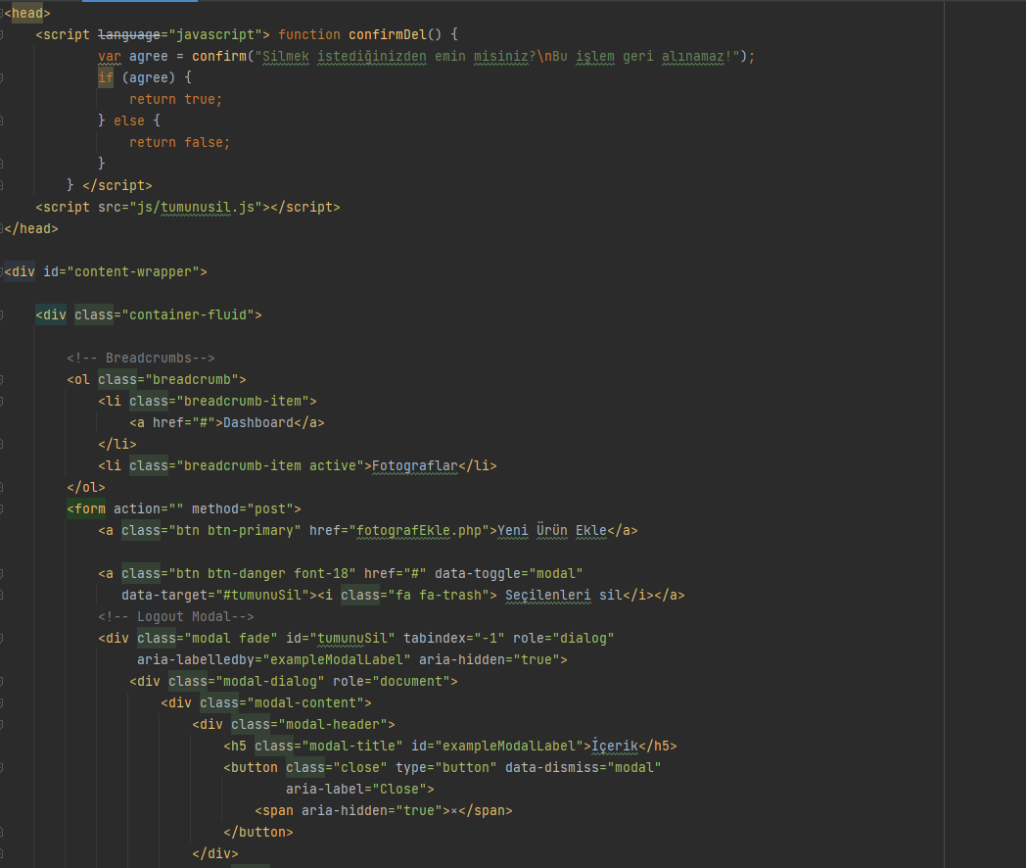
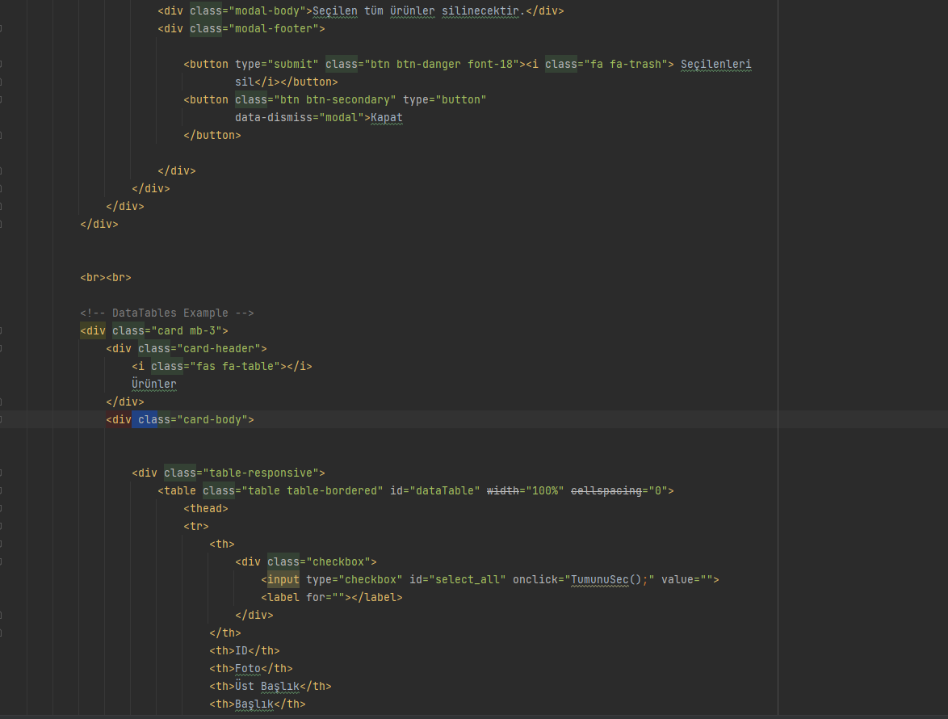
Admin Paneli Oluşturma
Admin/fotograf.php;(2)

Slide 12
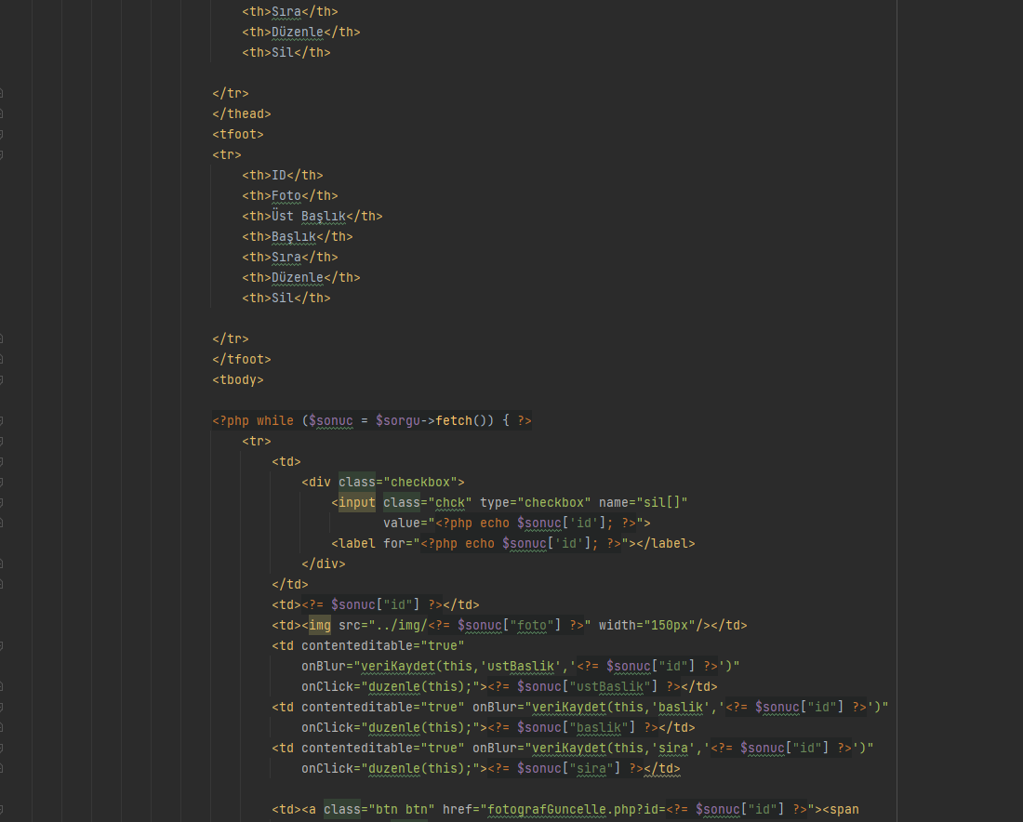
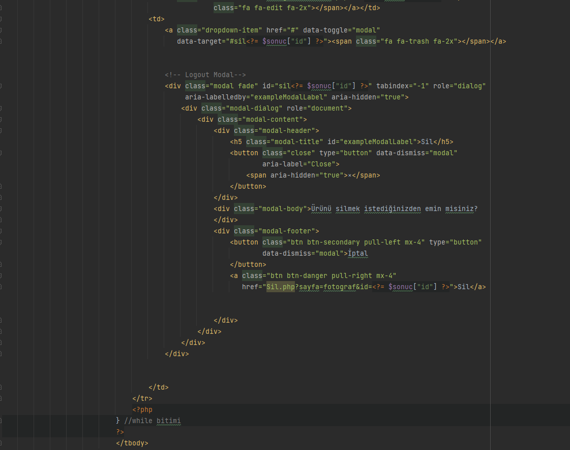
Admin Paneli Oluşturma
Admin/fotograf.php;(3)

Slide 13
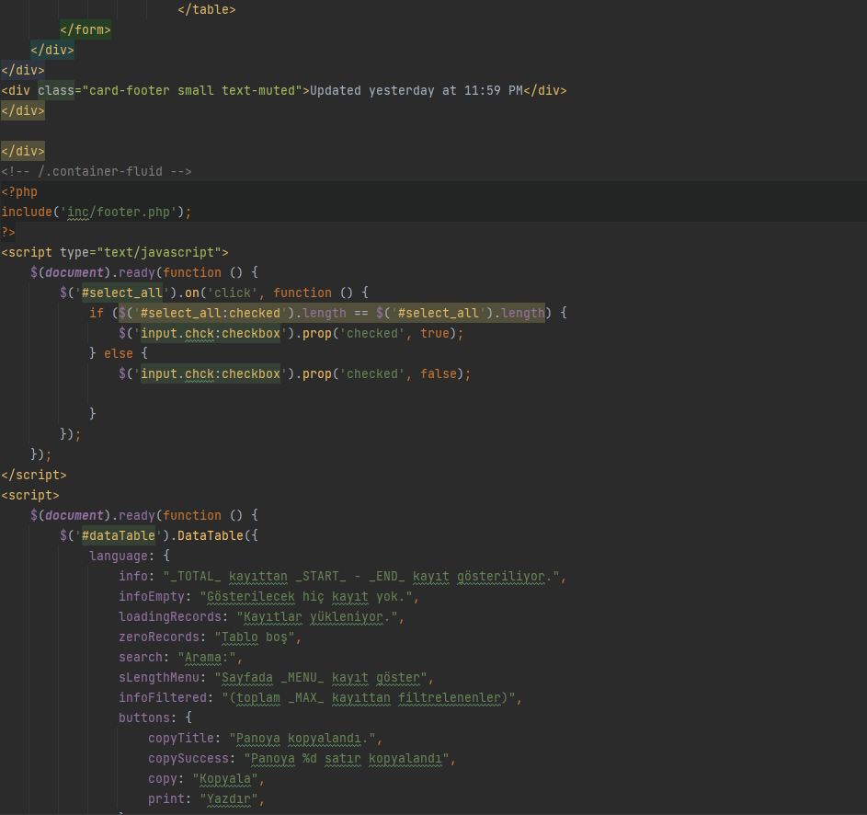
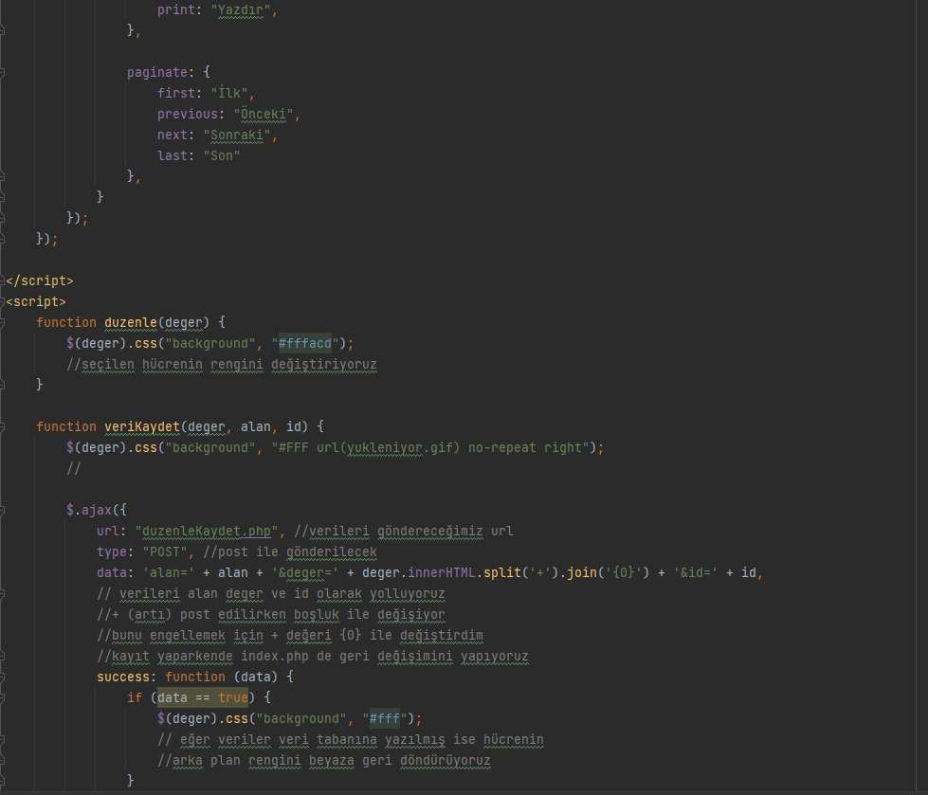
Admin Paneli Oluşturma
Admin/fotograf.php;(4)

Slide 14
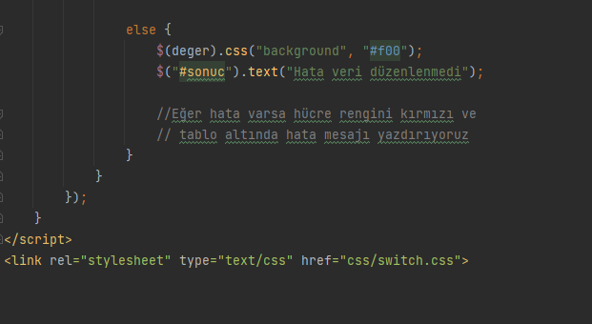
Admin Paneli Oluşturma
Admin/fotograf.php;(5)

Slide 15
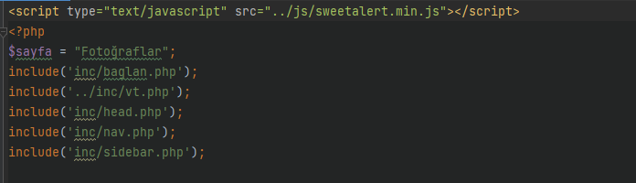
Admin Paneli Oluşturma
Admin/fotografEkle.php;
Dosyasıyla admin panelindeki fotoğraflar sayfamıza fotoğraf eklemek için kod bloklarımızı oluşturuyoruz. Veri tabanı üzerinden daha önceden post olup olmadığı kontrolü gerçekleştiriyoruz. Fotoğraflar belirlenmiş formatta (uzantıda) olması gerekmektedir. Bunun kontrolleri de yapılmaktadır.

Slide 16
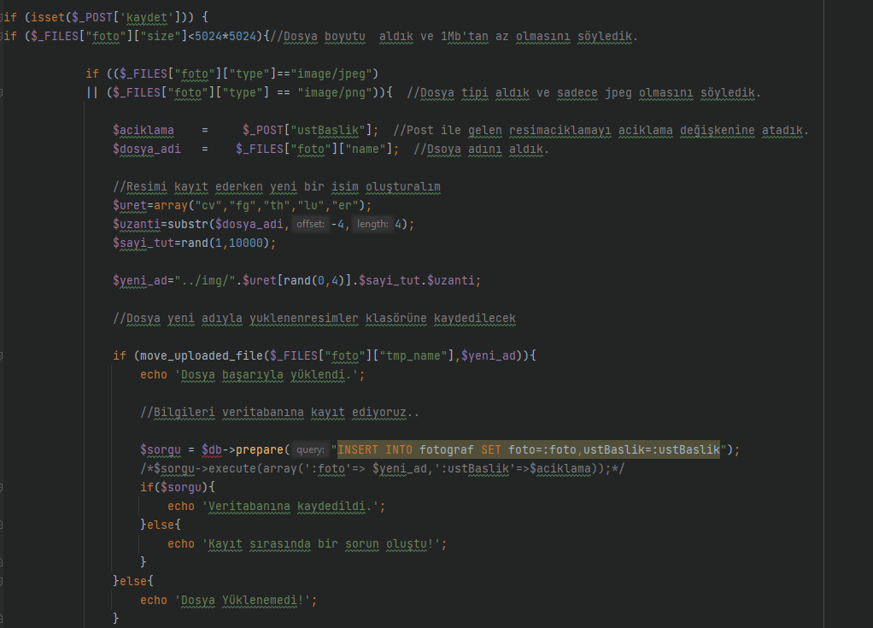
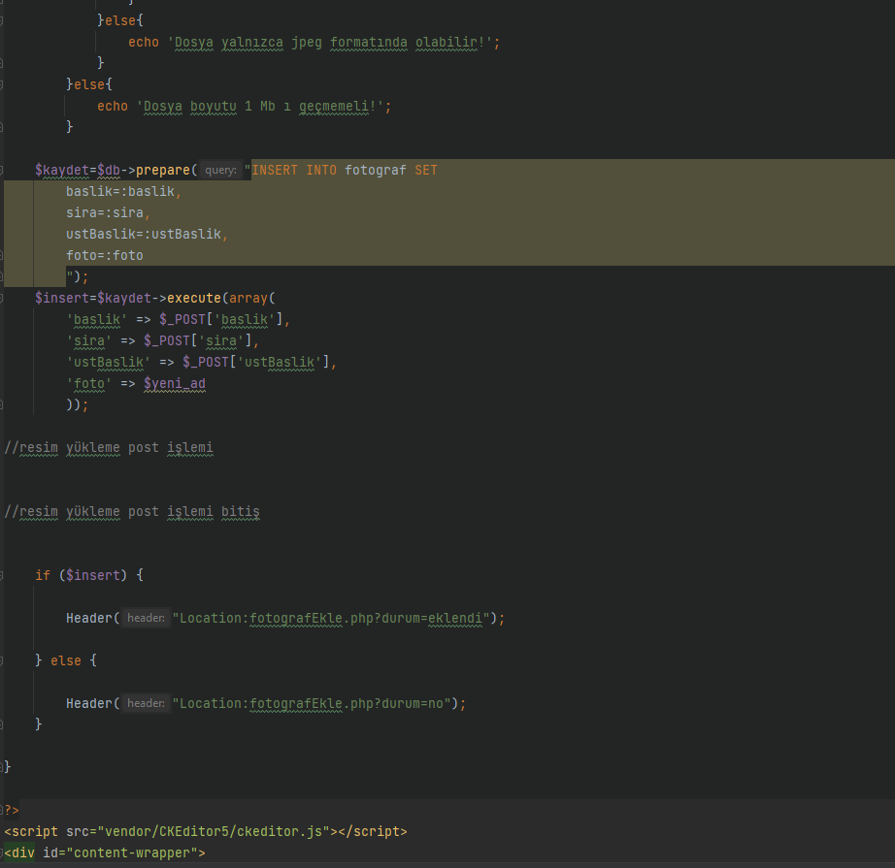
Admin Paneli Oluşturma
Admin/fotografEkle.php;(2)

Slide 17
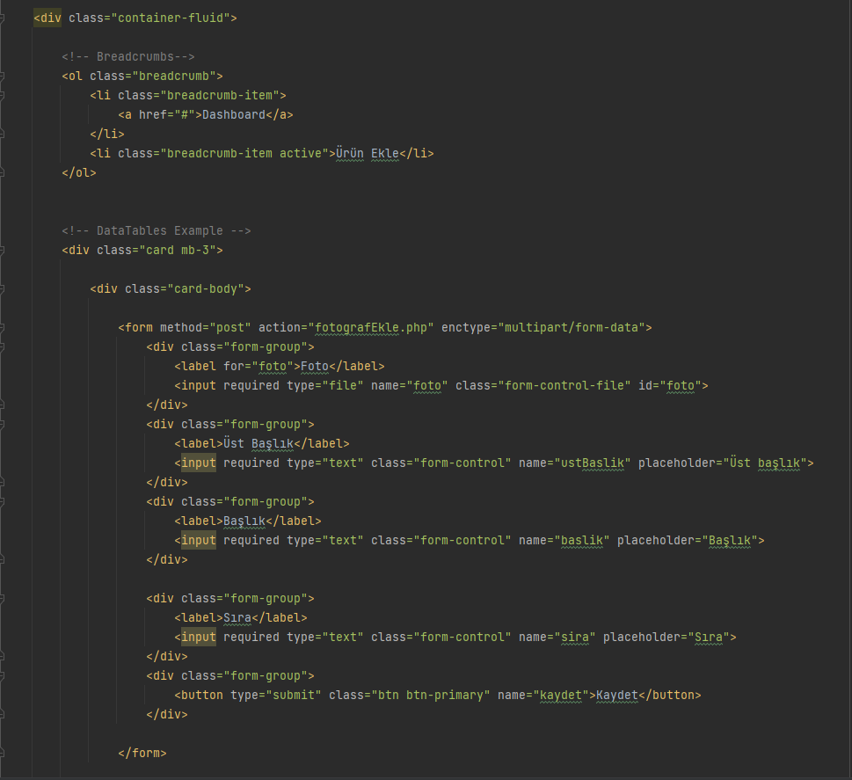
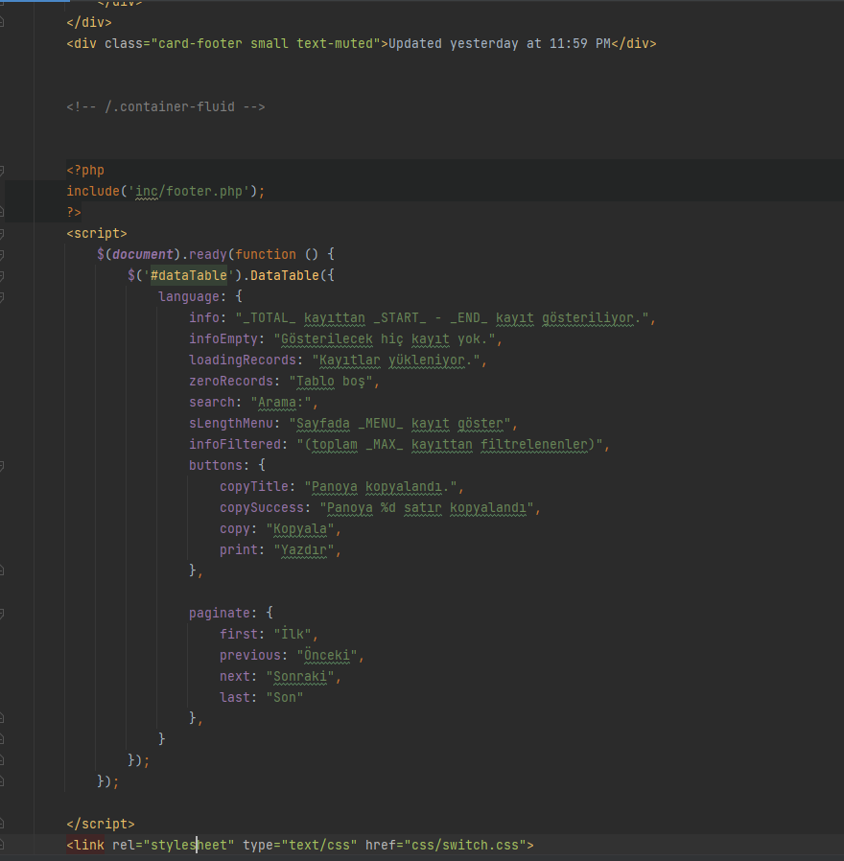
Admin Paneli Oluşturma
Admin/fotografEkle.php;(3)

Slide 18
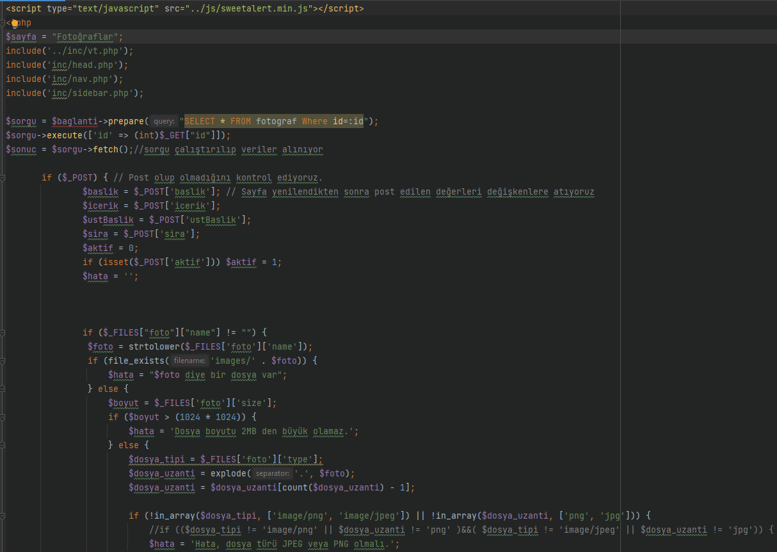
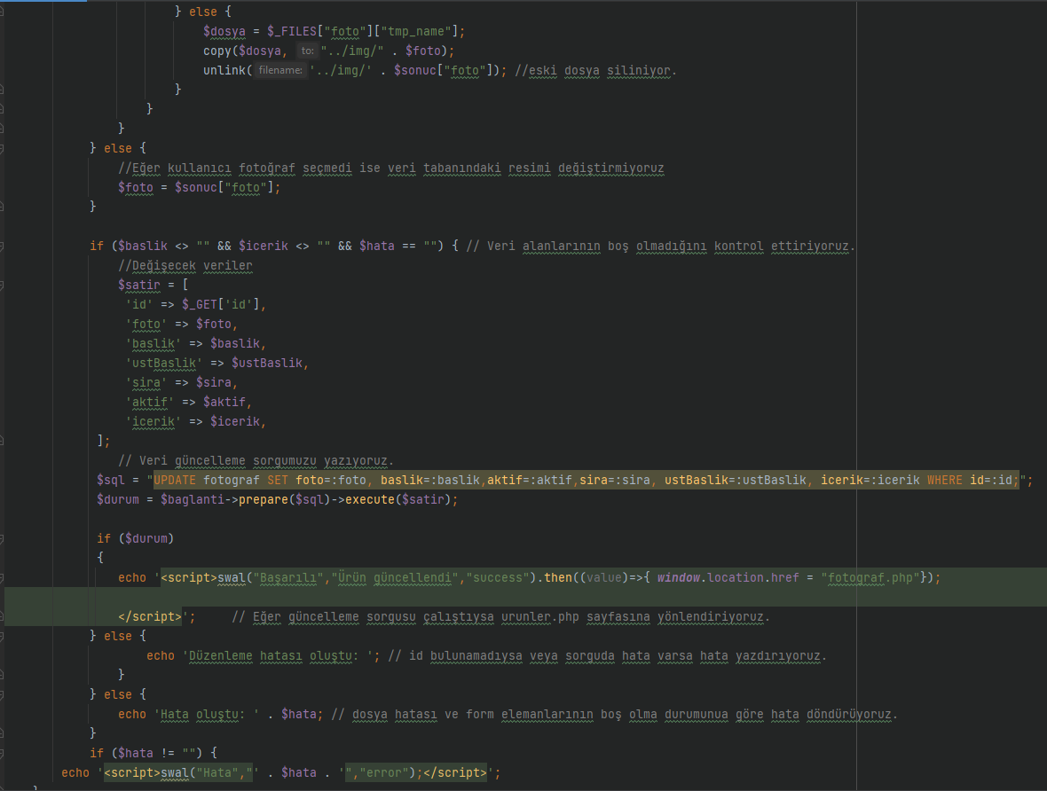
Admin Paneli Oluşturma
Admin/fotografGuncelle.php;
Dosyasıyla very tabanına daha önceden eklenmiş olan fotoğrafları admin panelinden düzenlenmesini sağlıyoruz.

Slide 19
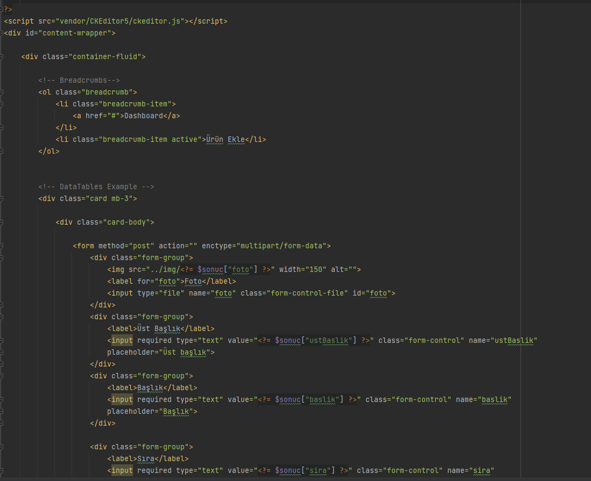
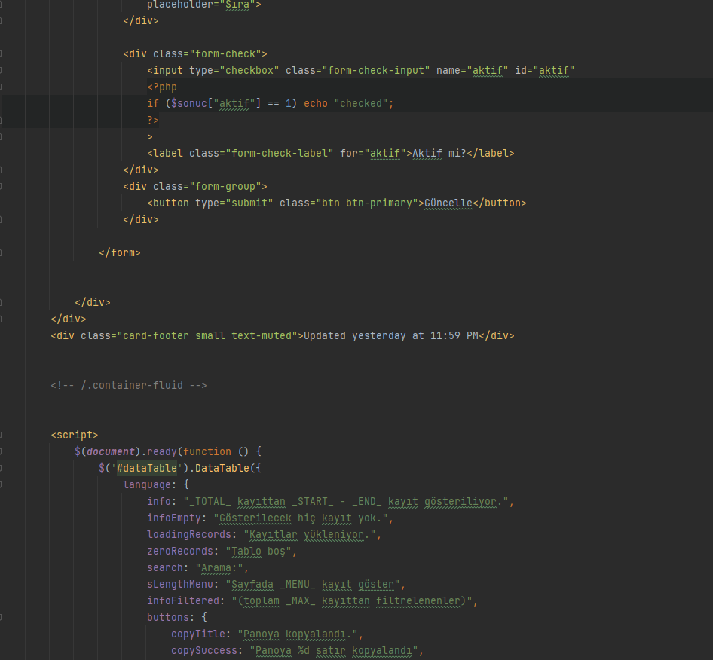
Admin Paneli Oluşturma
Admin/fotografGuncelle.php;(2)

Slide 20
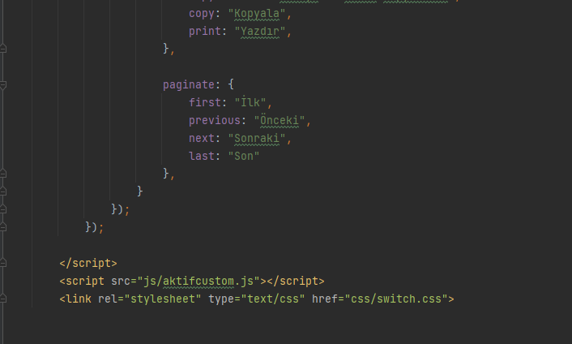
Admin Paneli Oluşturma
Admin/fotografGuncelle.php;(3)

Slide 21
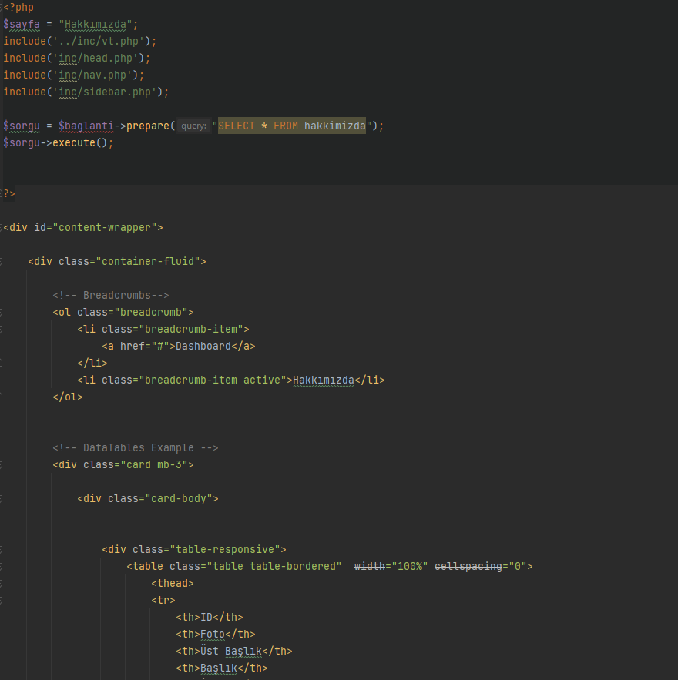
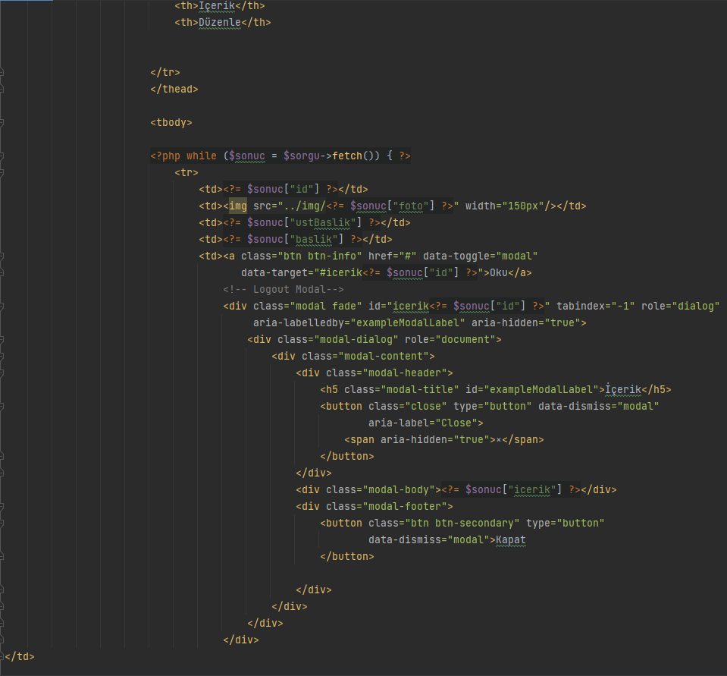
Admin Paneli Oluşturma
Admin/hakkimizda.php;
Dosyasıyla admin panelindeki hakkımızda sayfamızı oluşturuyoruz. Sayfada olması gereken butonları ve textboxları tasarlıyoruz. Butonların yönlendirmeleri ve eylem komutları oluşturuyoruz.

Slide 22
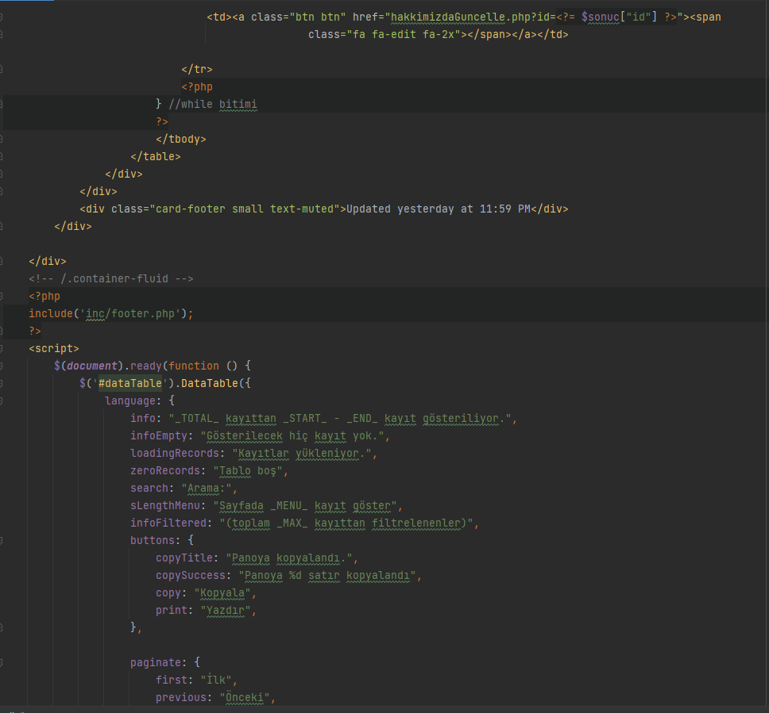
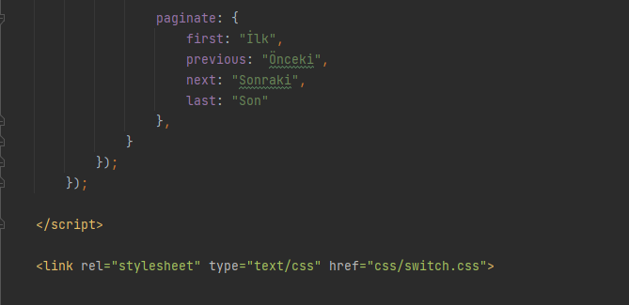
Admin Paneli Oluşturma
Admin/hakkimizda.php;(2)

Slide 23
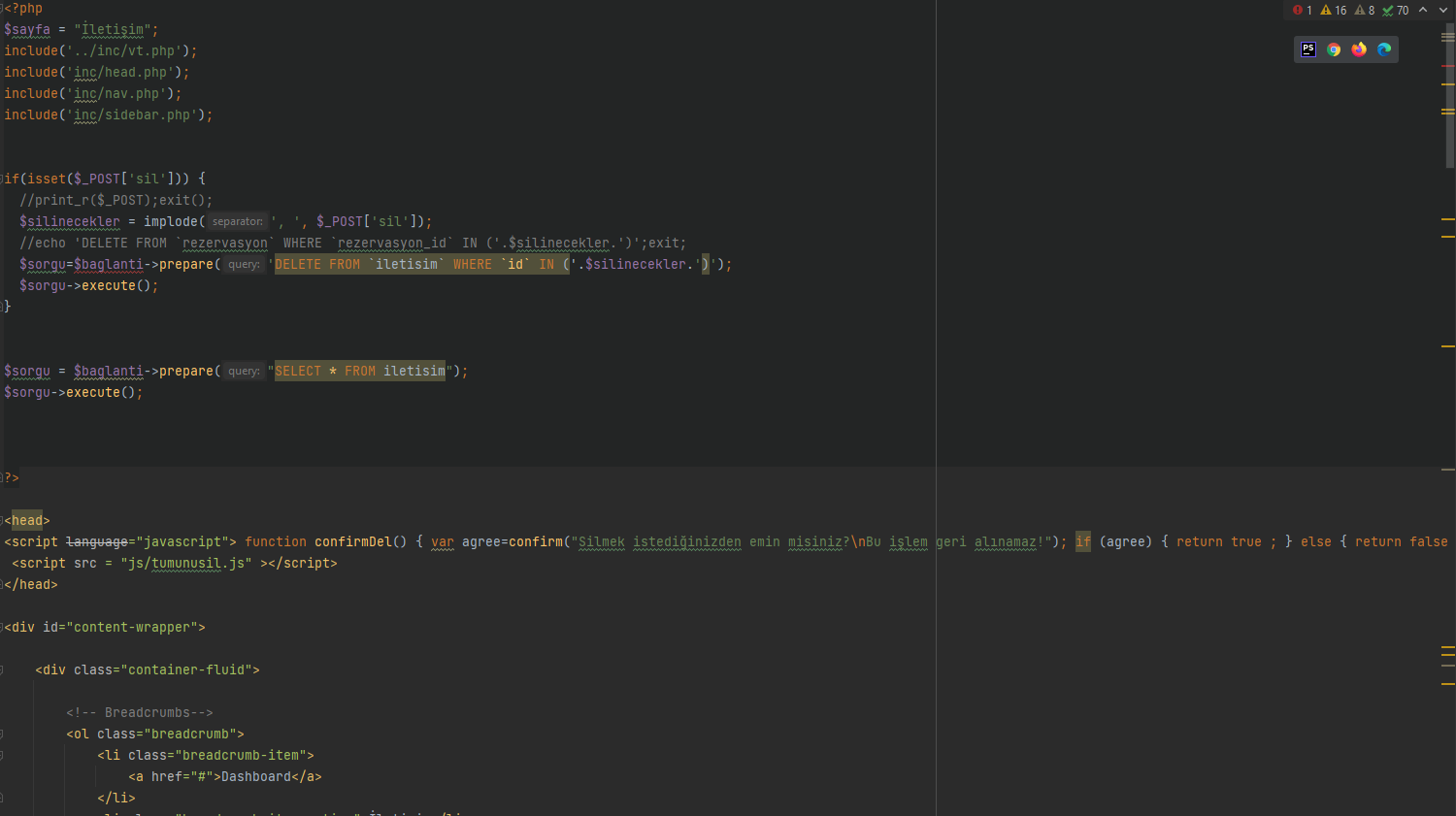
Admin Paneli Oluşturma
Admin/iletisim.php;
Dosyasıyla web sitesinden admin paneline misafirlerden öneri şikaye gibi geri dönüşler elde edebilmek için textboxlar oluşturuyoruz.

Slide 24
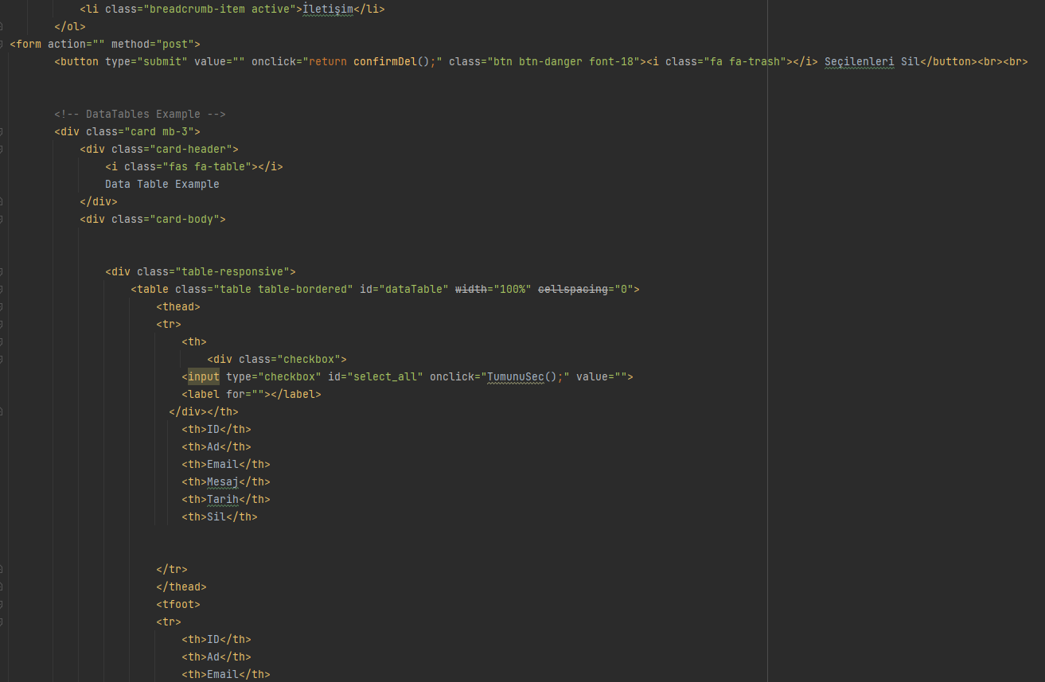
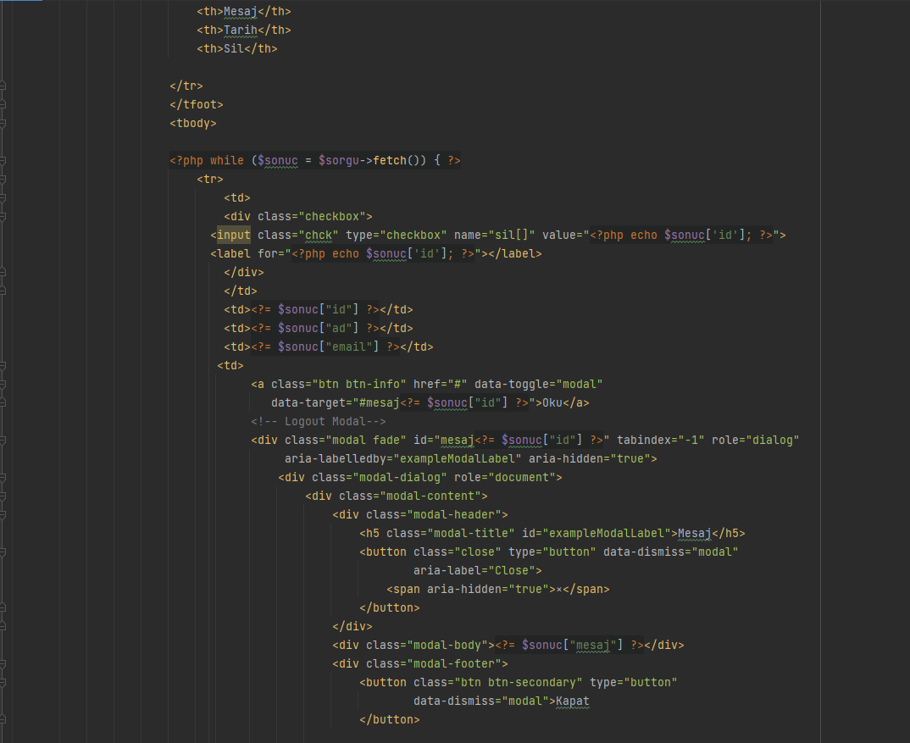
Admin Paneli Oluşturma
Admin/iletisim.php;(2)

Slide 25
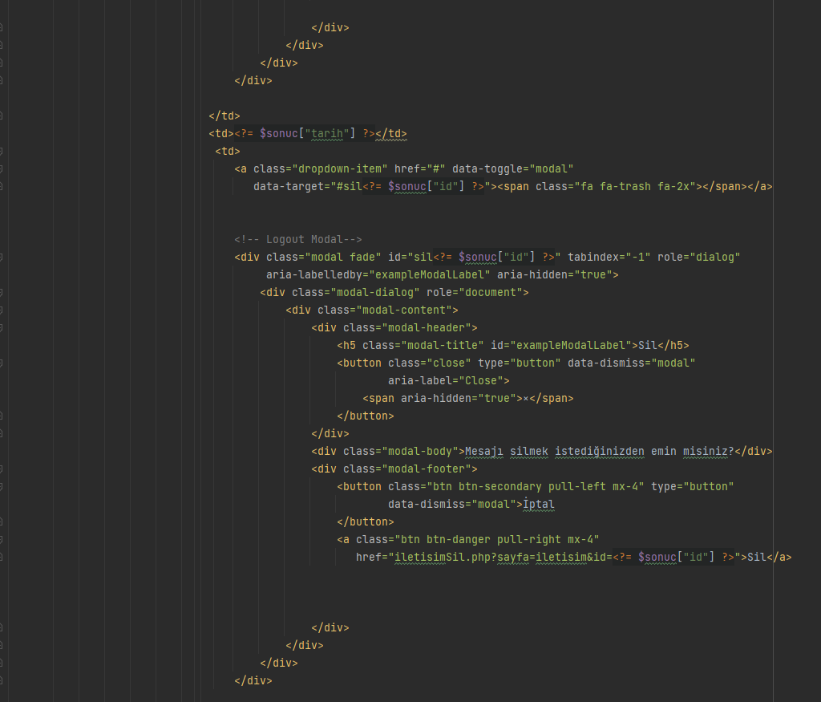
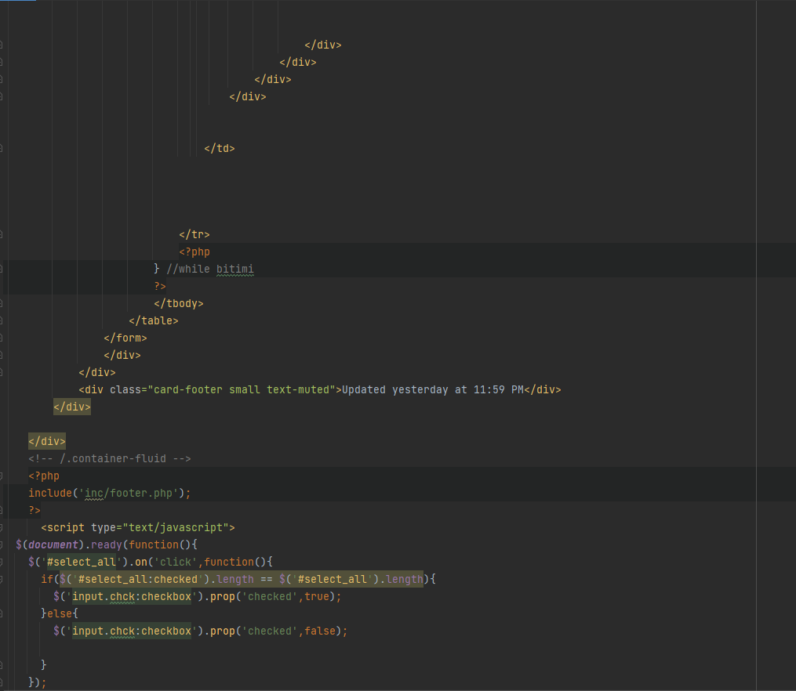
Admin Paneli Oluşturma
Admin/iletisim.php;(3)

Slide 26
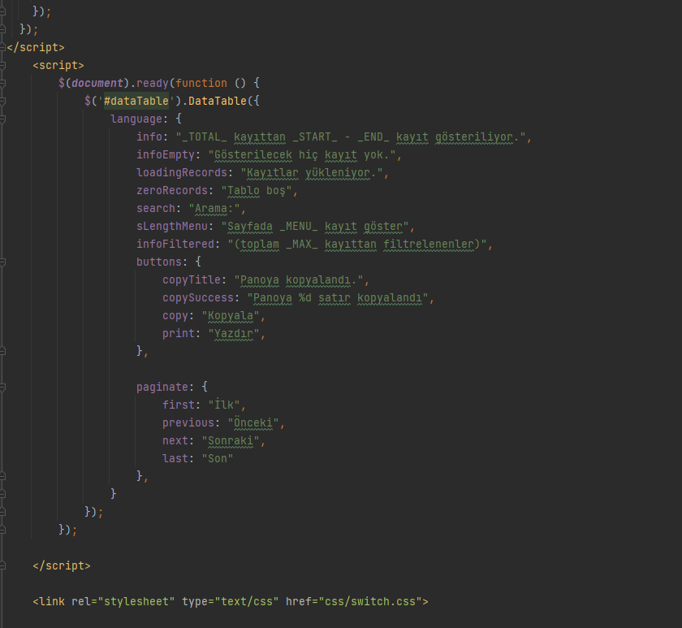
Admin Paneli Oluşturma
Admin/iletisim.php;(4)

Slide 27
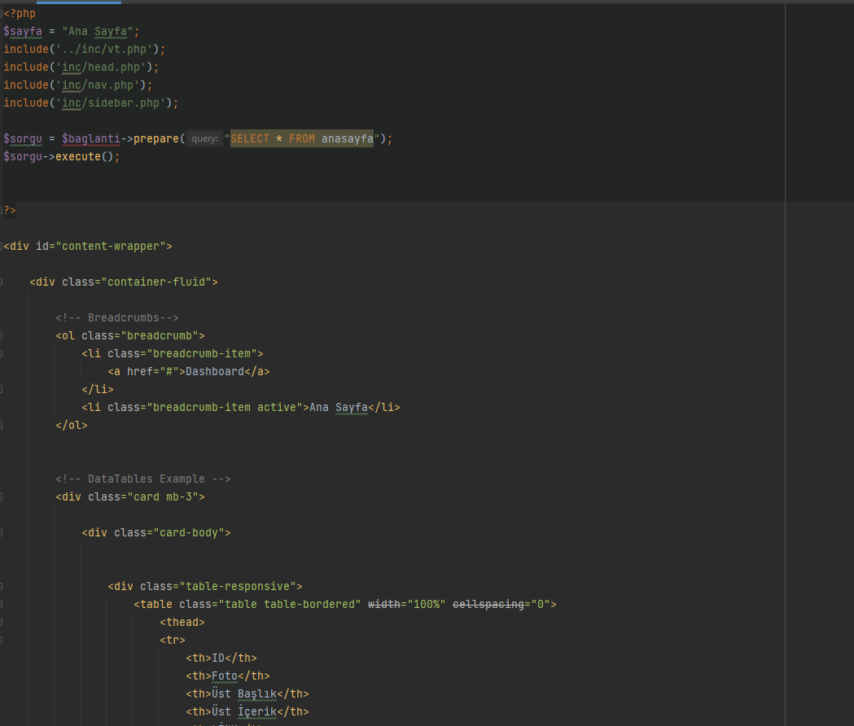
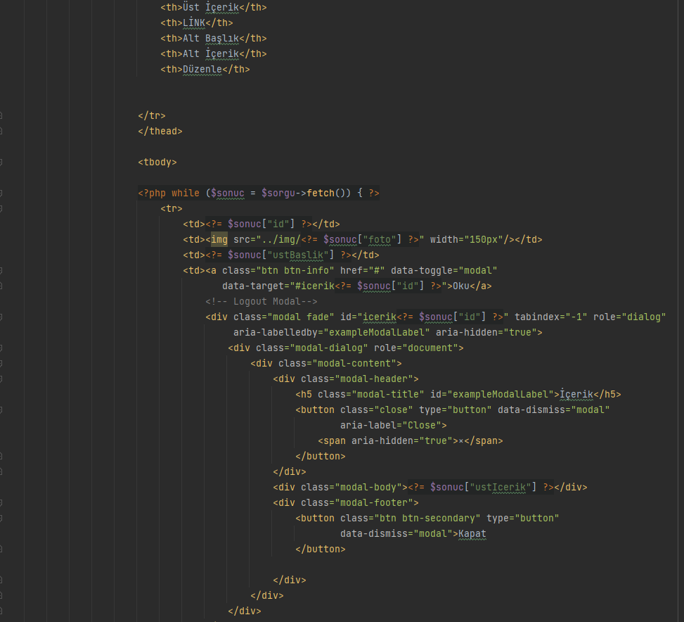
Admin Paneli Oluşturma
Admin/index.php;
Dosyasıyla admin panelimizdeki ana sayfamızı oluşturuyoruz ve veri tabanına bağlıyoruz. Butonlarımızı textboxlarımızı oluştuyoruz. Ana sayfa üzerindeki yapmak istediğimiz değişikllikler önce burda yapılabilir burden veri tabanına gider misafirlerin gördüğü ana sayfaya veri tabanından aktarılır.

Slide 28
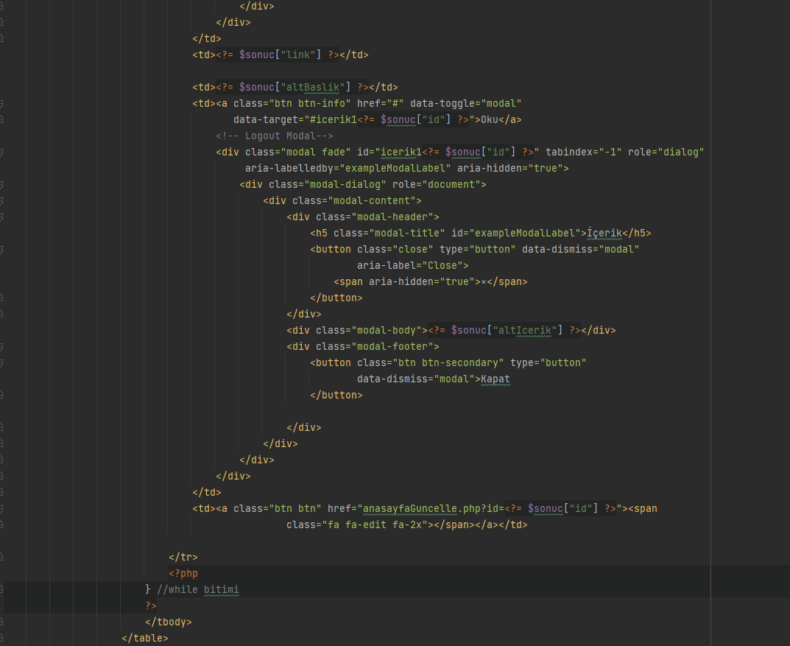
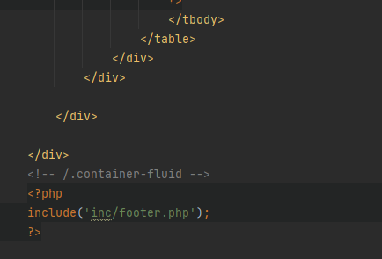
Admin Paneli Oluşturma
Admin/index.php;(2)

Slide 29
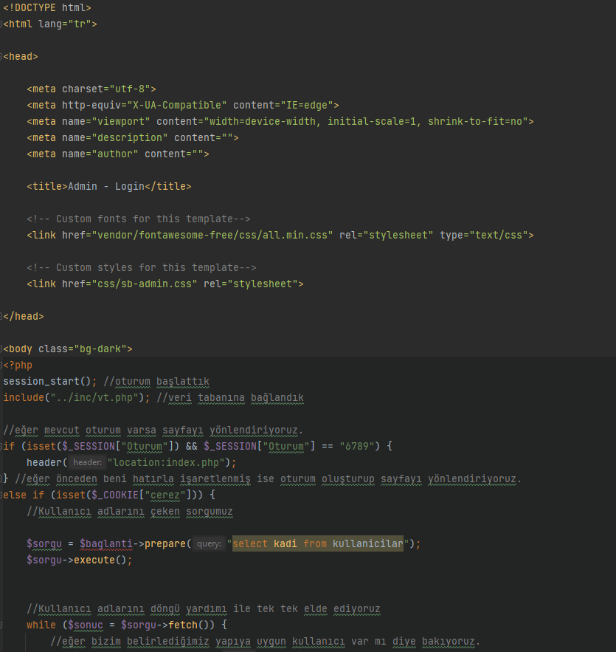
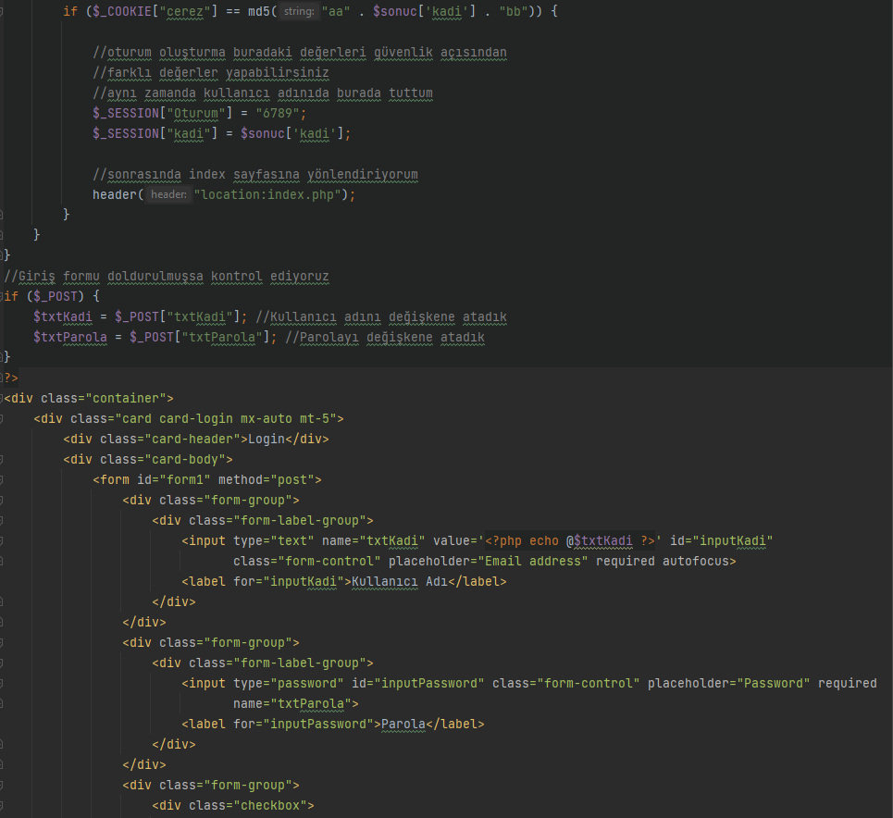
Admin Paneli Oluşturma
Admin/login.php;
Dosyasıyla giriş yapmak için gerekli olan bilgilerin doğru olup olmadığını kontrol ediyoruz. Eğer girdiğimiz bilgiler doğru ise bizi admin/index.php sayfasına yönlendiriyor. Eğer bilgiler yanlış ise uyarı verdiriyoruz.

Slide 30
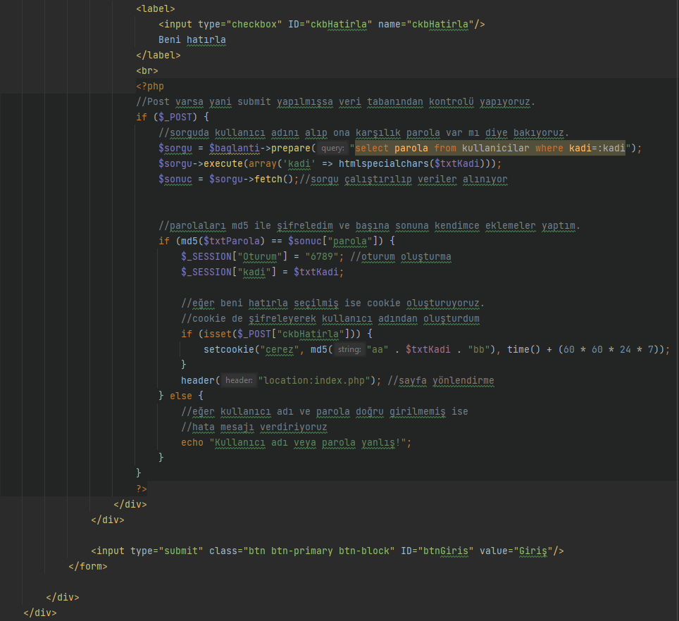
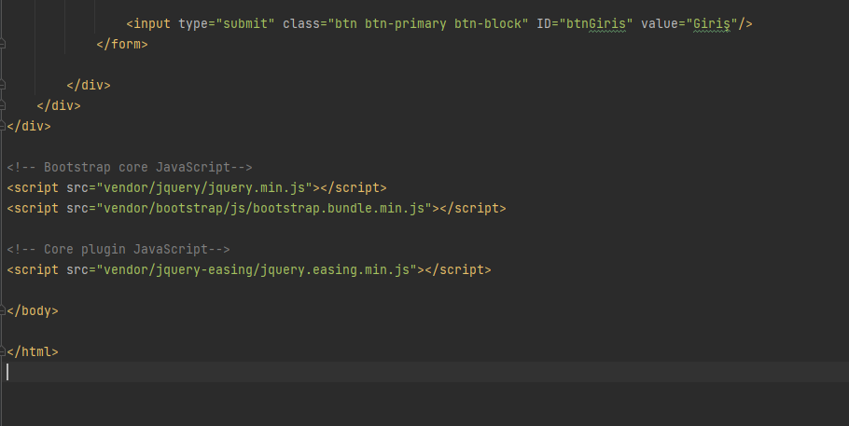
Admin Paneli Oluşturma
Admin/login.php;(2)

Slide 31
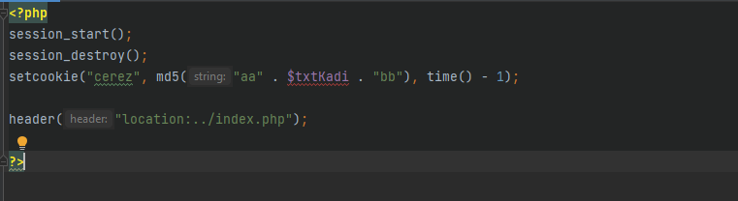
Admin Paneli Oluşturma
Admin/logout.php;
Dosyasıyla admin panelinden çıkış yapıyoruz.

Slide 32
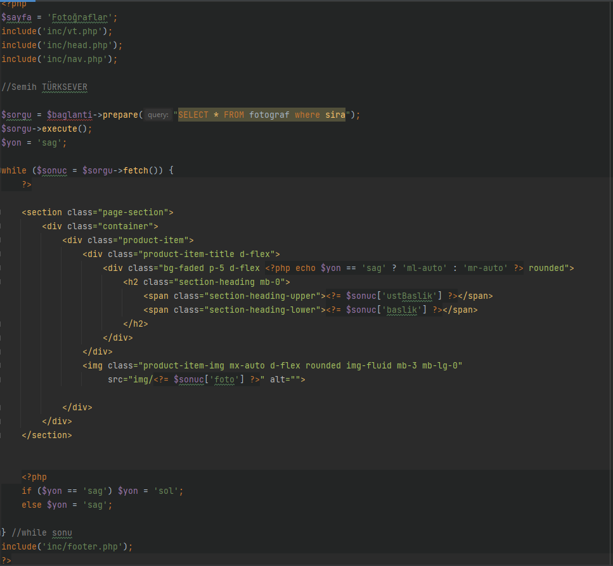
Web Sitesi Oluşturma
fotograf.php;
Dosyasıyla web sitenin fotoğrafları kısmını oluşturuyoruz. Sayfada gözükmesi gereken çıktıları veri tabanına bağlanarak gösteriyoruz.

Slide 33
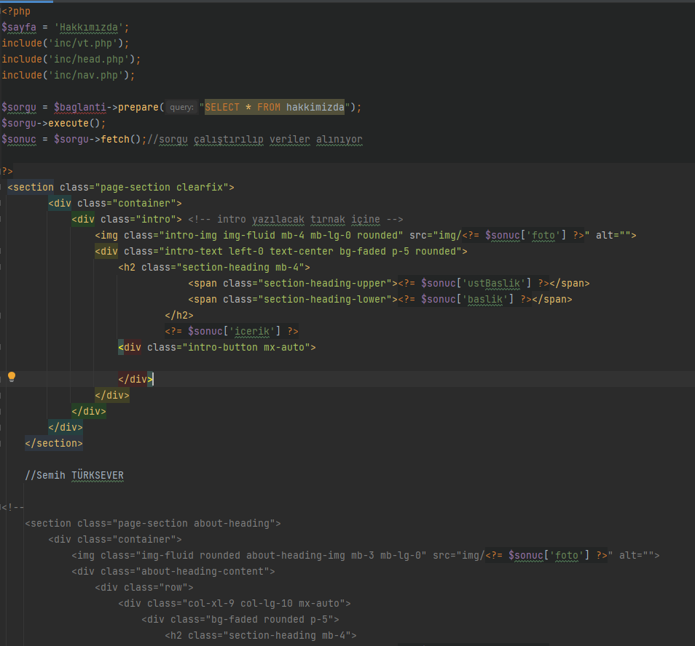
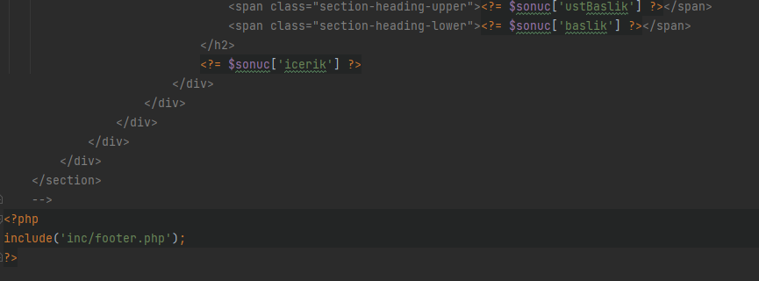
Web Sitesi Oluşturma
hakkımızda.php;
Dosyasıyla web sitenin hakkımızda kısmını oluşturuyoruz. Sayfada gözükmesi gereken çıktıları veri tabanına bağlanarak gösteriyoruz.

Slide 34


Web Sitesi Oluşturma
iletisim.php;
Dosyasıyla web sitenin iletişim kısmını oluşturuyoruz. Sayfada gözükmesi gereken çıktıları veri tabanına bağlanarak gösteriyoruz.

Slide 35

Web Sitesi Oluşturma
index.php;
Dosyasıyla web sitenin ana sayfa kısmını oluşturuyoruz. Sayfada gözükmesi gereken çıktıları veri tabanına bağlanarak gösteriyoruz.

Slide 36


Sonuç
Sonuç olarak web sitesi ve admin panelimizi oluşturmuş olduk. Web sitemiz ve admin panelimiz doğru bir şekilde başarıyla çalışmaktadır.

Slide 37
İlginiz için teşekkürler…
Sunucu Tabanlı Programlama
http://youtube.com/bmdersleri
Hazırlayan ve Sunan : Semih Türksever E-posta : semihturksever@gmail.com
Tarih : 06/09/2021
Sürüm : v1

